Slide 1
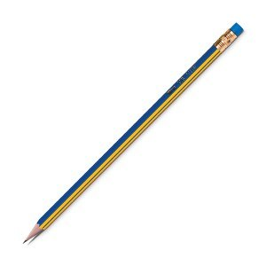
Тестування простого олівця

Slide 2
Опис олівця
Олівець фірми Memoris-Precious жовтого кольору, інших позначень крім назви на самому олівці не було знайдено. Із стиральною гумкою на кінці. Гарно заточений. Шестикутної форми.

Slide 3
Вимоги до об’єкта:
Олівець повинен виконувати свої основні функції. А саме:
З його допомогою можна зображувати символи, об’єкти.
Стиральна гумка на кінці олівця повинна видаляти ці самі символи чи об’єкти
Його призначення повинно бути зрозумілим для пересічного користувача
Об’єкт повинен бути екологічним щоб у разі особливої ним можна було б підкріпитися

Slide 4
Тестування
Тестування - це процес технічного дослідження, призначений для виявлення інформації про якість продукту відносно контексту, в якому він має використовуватись. Техніка тестування також включає процес пошуку помилок або інших дефектів.

Slide 5
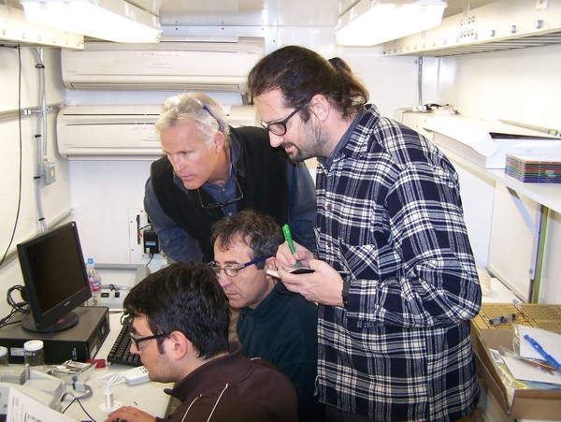
Beta Testing
Видати друзям, нехай користуються

Slide 6
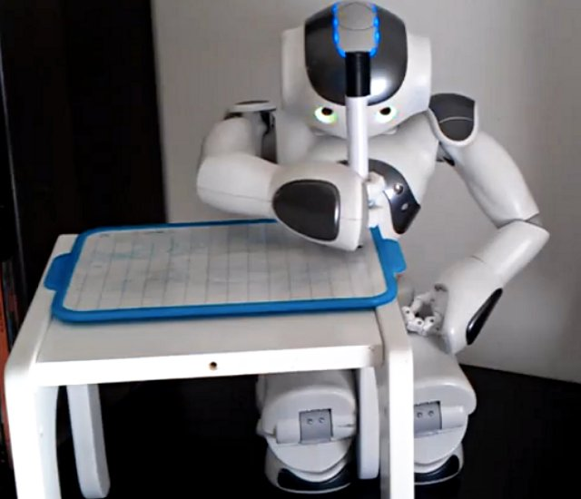
Automated Testing
Зробити робота, навчити його писати
Зробити автоматичну стругалку

Slide 7
Validation
Зимою і влітку?
На повітрі, В воді і в космосі?
При трясці в поїзді?

Slide 8
Verification
Грифель є чи тільки дерево?
Довжина і товщина?
Твердість грифеля?

Slide 9
Security Testing
Око не виколе?
З’їмо, отруємося?

Slide 10
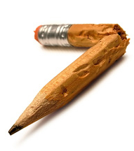
Negative Testing
Пожувати
Розмочити і висушити
зламати

Slide 11
Stress Testing
Опустити на землю
Постукати по столі
Спробувати зігнути

Slide 12
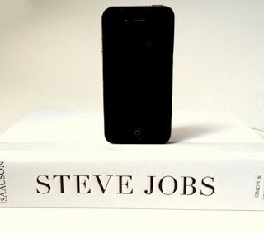
UI Testing
Якого кольору?
З малюнками?

Slide 13
Functional Testing
Чи пише?
Те, що написали модна стерти?
А якщо надавити при письмі?
Заточити можна?
З двох сторін?
Будемо зберігати, переносити
Екологічність в порядку?

Slide 14
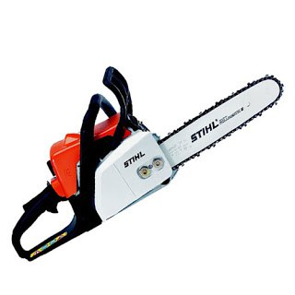
Compatibility Testing
Пишучі поверхні
На папері
На парті
На склі
Місця зберігання
Пенал
Стакан
Коробка з олівцями
Інструменти заточки
Стругалка
Ніж
Бритва
Бензопила

Slide 15
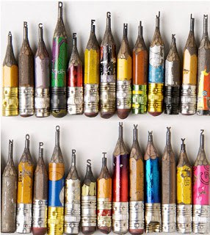
Висновок
Вцілому досліджуваний об’єкт задовільняє поставлені вимоги, за виключенням останньої, наврядчи варто підживлюватись цим олівцем.

Slide 16
Презентацію підготував
студент групи Піт-15-3
Цап Андрій

